Slide 1
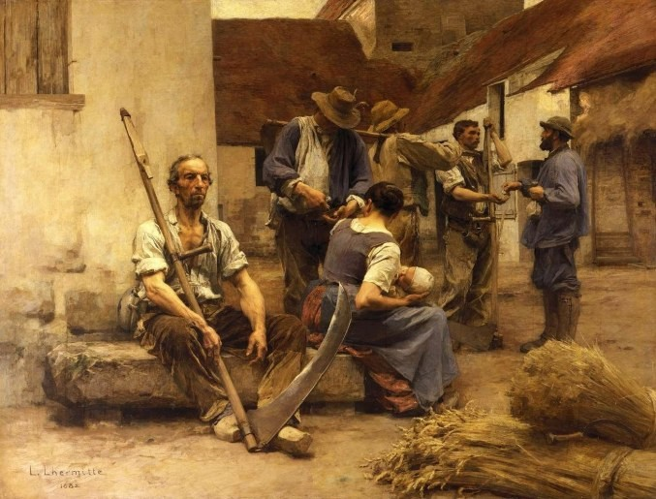
Thème 3 / Chapitre 2
Permanences et mutations de la société française jusqu’en 1914
Un moissonneur à la fin du XIXe siècle
La paye des moissonneurs, Léon Lhermite, huile sur toile, 272 x 215 cm, 1882 (Musée d’Orsay, Paris)

Slide 2

Introduction
Accroche
1870-1914 : une « Belle Epoque » ?
(Dominique Kalifa)

Slide 3
Définition du sujet
Point Méthode : Analyser le sujet au brouillon
C’est une étape essentielle : une analyse trop rapide expose au risque de hors-sujet (une copie hors-sujet n’obtient jamais la moyenne).
➔ Il faut analyser la question pour identifier le « cœur du sujet », son thème central (à souligner)
➔ Il faut repérer et définir les termes importants (grâce à votre maitrise du vocabulaire, indispensable), repérer et expliquer les limitations dans le temps et dans l'espace. Cherchez à comprendre ce que l’on attend de vous.
Conseil : Le jour de l’épreuve, commencez par réécrire le sujet sur votre feuille de brouillon et analysez-en les terme, un à un. N’hésitez pas à utiliser un code couleur, souligner, entourer, tracer des flèches, etc.

Slide 4
Définition du sujet
Permanences et mutations de la société française jusqu’en 1914
= situation qui se poursuit dans le temps
(ici économique et social)
= cadre géographique et chronologique
Les transformations touchent les villes comme les campagnes.
Entre 1870 et 1914, la France est engagée dans la deuxième industrialisation (processus qui fait basculer des territoires d’une économie agricole et artisanale à une économie industrielle et commerciale)
De nombreuses tensions apparaissent au sein d’une société qui reste encore très inégalitaire.
= changements qui affectent, sur le long terme, les structures d’une économie ou d’une société
➢ Le travail dans les usines attire une main d’œuvre rurale, féminine et étrangère.
➢ L’élévation globale du niveau de vie change le quotidien de nombreux Français.
➢ La bourgeoisie et les ouvriers sont deux catégories sociales en pleine expansion.

Slide 5

Problématique
En France, la période 1870-1914, marquée par des mutations économiques et sociales toujours importantes, constitue-t-elle une « Belle époque » ?

Slide 6
I- Une nouvelle étape dans l’industrialisation
A- Une seconde « révolution industrielle »
Une nouvelle période de croissance voit le jour
Début XIXe siècle : 1ère industrialisation
Années 1870 : nouvelle étape dans le processus d’industrialisation
1896 à 1914 :
taux de croissance industrielle moyen = +2,4% par an.

Slide 7
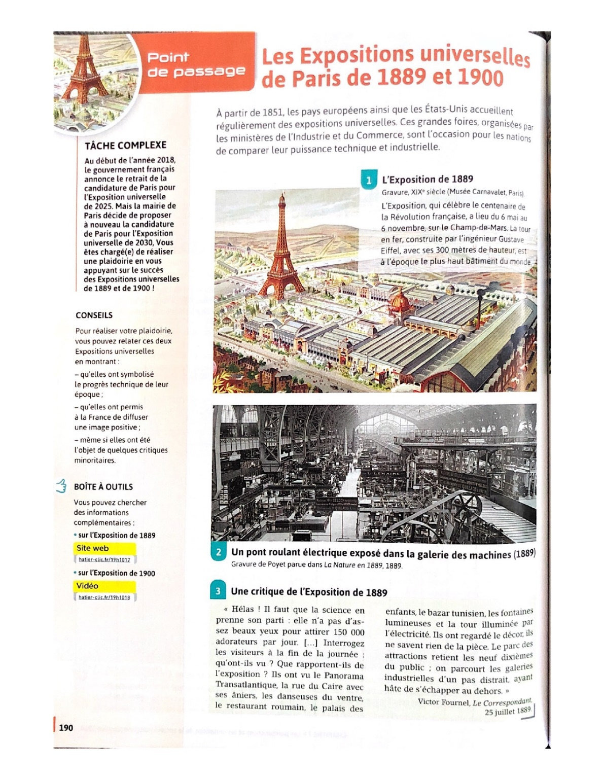
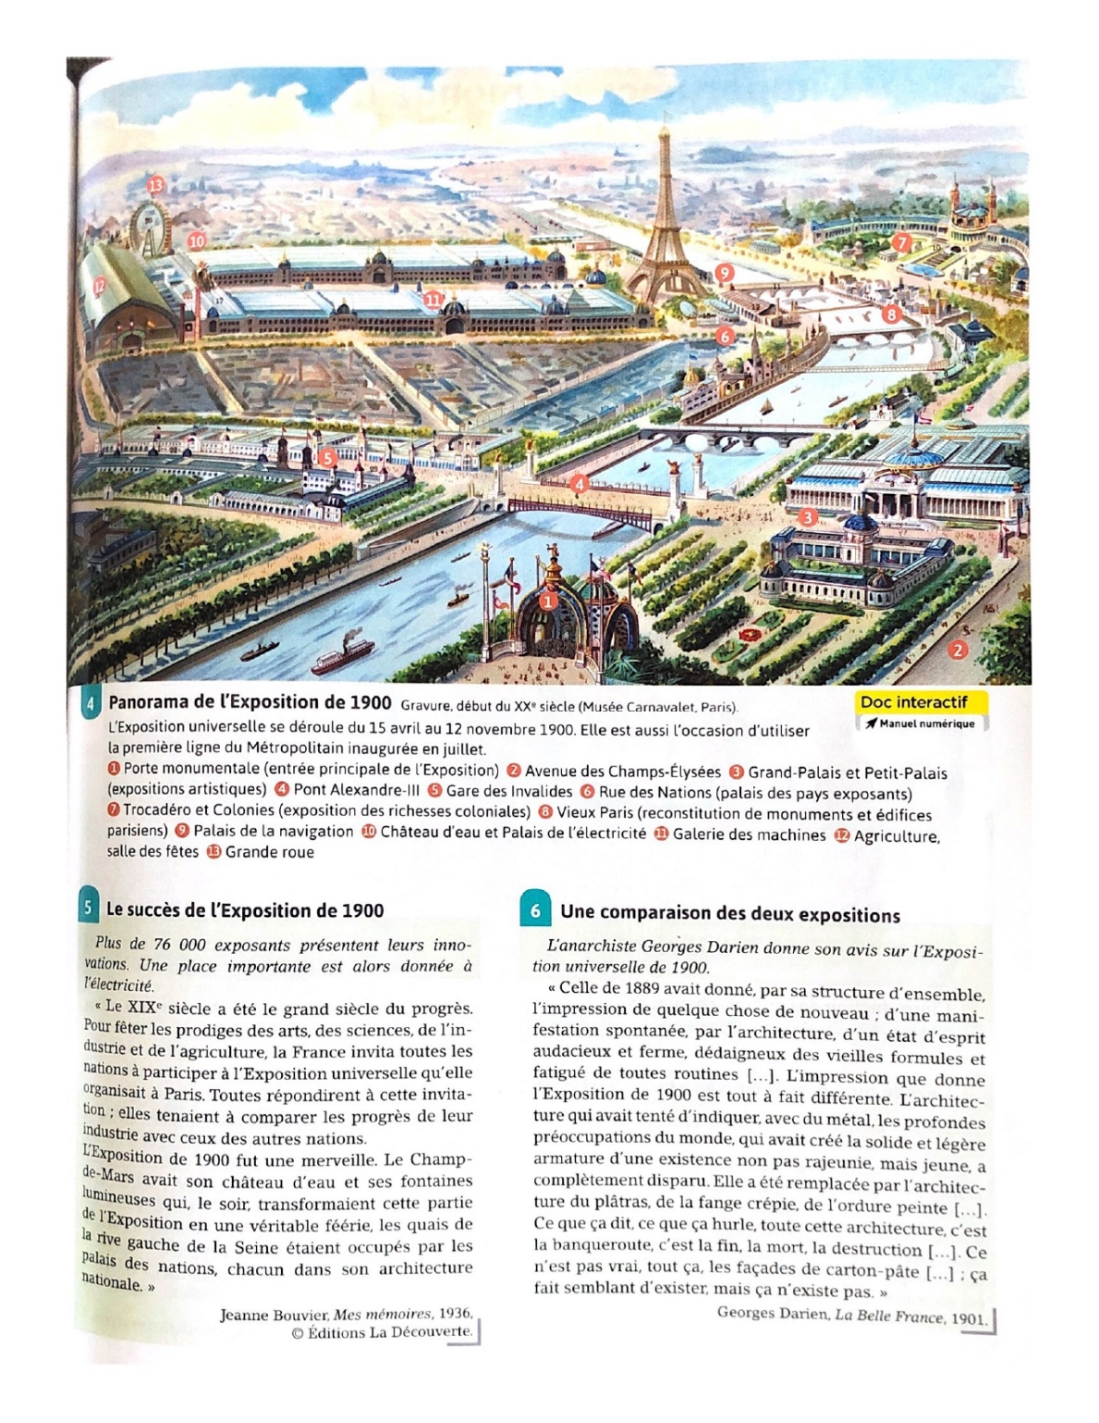
Des innovations importantes se développent
Point de passage et d’ouverture 1 : « Les Expositions universelles de 1889 et 1900 »
Consigne : En analysant les documents, raconter le déroulement des Expositions universelles de 1889 et 1900. Vous montrerez qu’elles ont symbolisé le progrès technique de leur époque, qu’elles ont permis de donner à la France une image positive et quelques ont été un succès malgré quelques critiques.
Point méthode : Analyser un document
- On commence par citer (entre guillemets) ou décrire le document ;
- Puis on explique les références aux documents par des connaissances du cours ;
© Hatier Editions, 2019

Slide 8
¤ Objectifs : Raconter le déroulement des Expositions universelles de 1889 et 1900.
¤ Démarches : travail en autonomie – analyser des documents historiques – tableau à compléter (une colonne référence aux documents / une colonne explications)
¤ Supports : dossier manuel Hatier pp. 190-191 – d’après https://www.florian-nicolas.fr/
Activité autonome
Références | Explications
1. Ces deux expositions mettent en avant les progrès techniques
… | …
2. Ces deux expositions permettent à la France de diffuser une image positive
… | …
3. Malgré des critiques minoritaires, ces expositions ont été couronnées de succès
… | …

Slide 9
Références | Explications
1. Ces deux expositions mettent en avant les progrès techniques
2. Ces deux expositions permettent à la France de diffuser une image positive
3. Malgré des critiques minoritaires, ces expositions ont été couronnées de succès
« La tour en fer construite par l’ingénieur Gustave Eiffel » (doc. 1)
Emblème du développement du travail du fer et de l’acier. Symbole de la machinerie et de la mécanisation.
« La tour en fer construite par l’ingénieur Gustave Eiffel » (doc. 1)
Célébration de la « fée électricité », qui devient une source d’énergie majeure.
« Palais de l’électricité » (doc. 4)
« Avec ses 300 mètres de hauteur, [la tour Eiffle] est à l’époque le plus haut bâtiment du monde. » (doc. 1)
Permet à la France de se mettre en scène comme le phare qui éclaire le monde.
« [L’exposition universelle de 1900] est aussi l’occasion d’utiliser la première ligne du Métropolitain. » (doc. 4)
Le métro permet aux visiteurs du monde entier de traverser Paris à une vitesse qui symbolise la modernité et la puissance du pays.
« Le parc d’attraction retient les neuf dixièmes du public : on parcourt les galeries industrielles d’un pas distrait ». (doc. 3)
En 1889, le journaliste Victor Fournel déplore que les visiteurs s’intéressent plus au parc d’attractions qu’aux galeries industrielles.
« Ce n’est pas vrai, tout ça, les façades de carton-pâte […] : ça fait semblant d’exister, mais ça n’existe pas. » (doc. 6)
Pour l’anarchiste Georges Darien l’Exposition de 1900 n’est que le symbole de la superficialité du monde bourgeois.
« Plus de 76 000 exposants présentent leurs innovations ». (doc. 5)
Le succès est au rendez-vous : l’Exposition de 1889 attire plus de 32 millions de visiteurs et celle de 1900 plus de 50 millions.

